Slide 1
6월 펫 컨셉

Slide 2
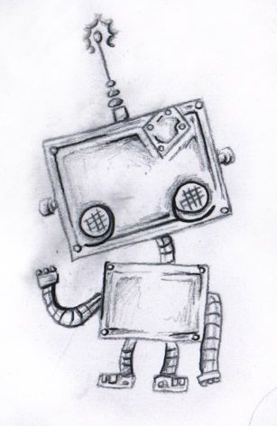
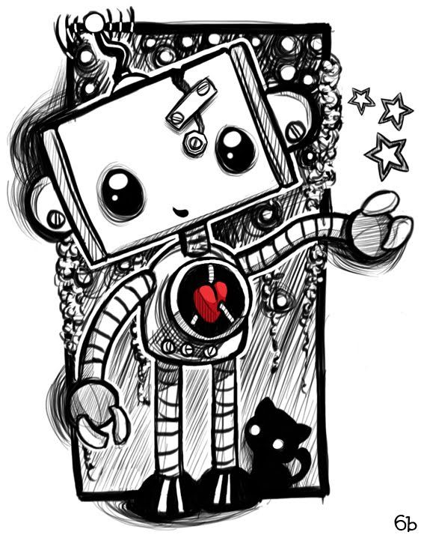
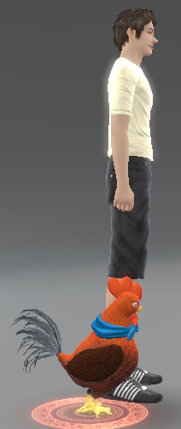
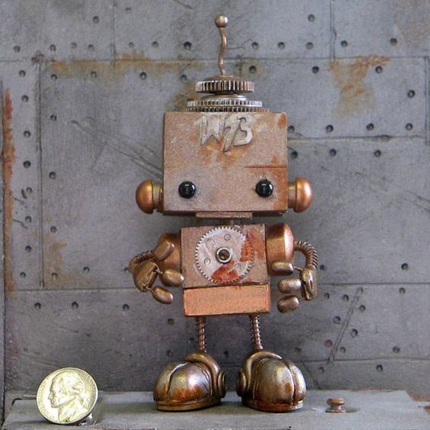
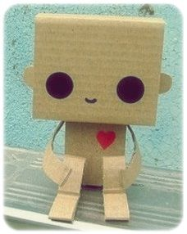
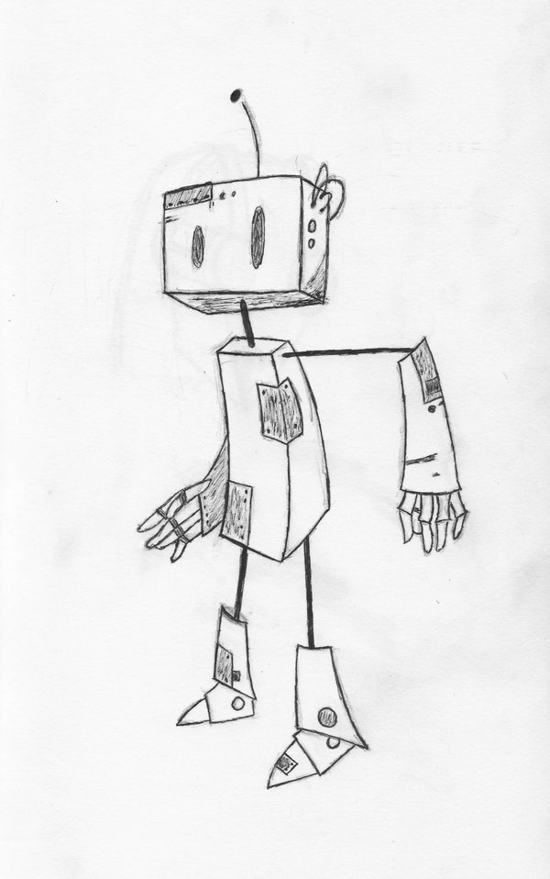
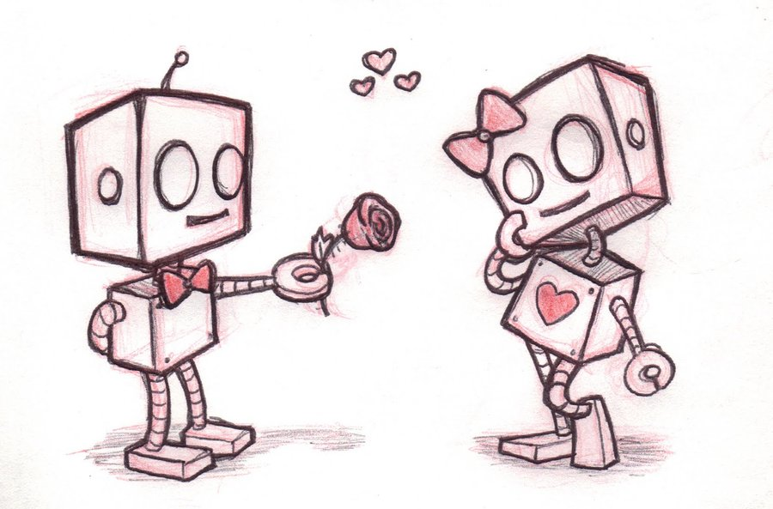
인간형 로봇 펫 - 형태
닭과 동일한 크기

Slide 3
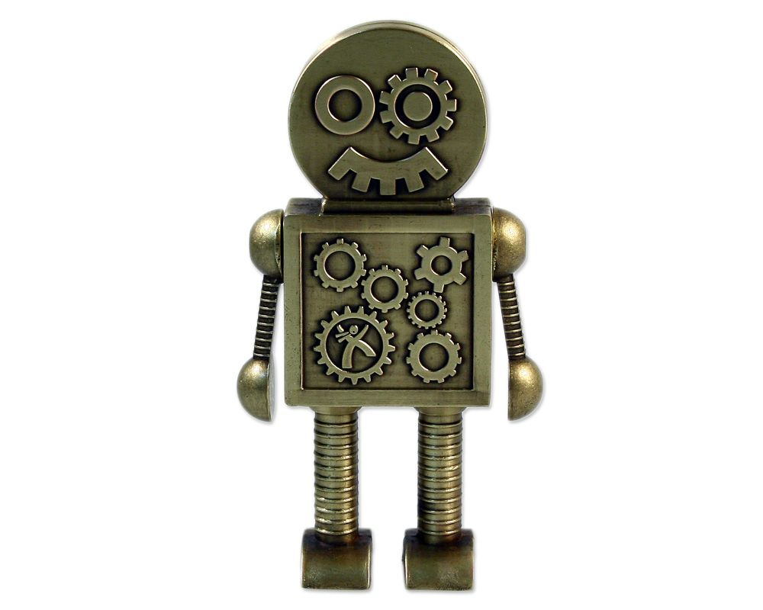
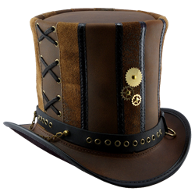
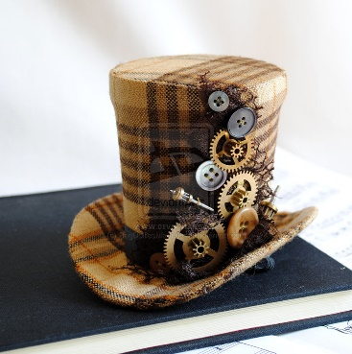
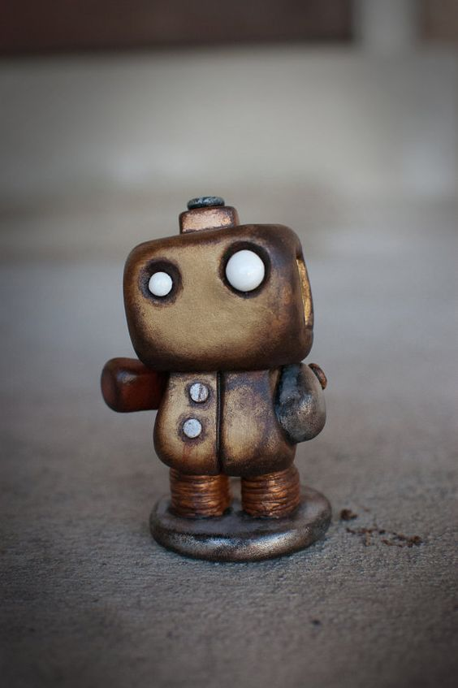
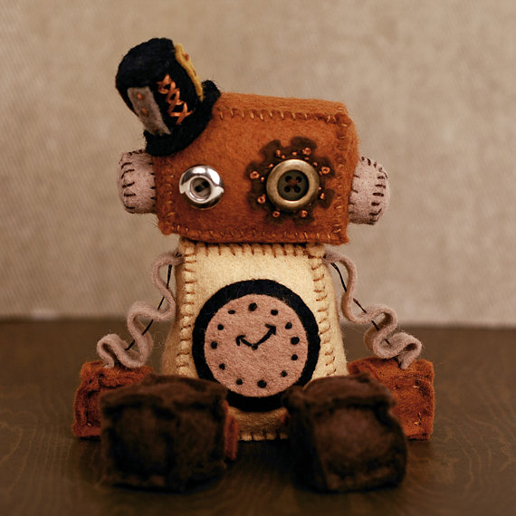
인간형 로봇 특징
머리 쪽에 비스듬하게 각종 공구 장식이 달린 신사 모자를 쓰고 있다.
몸에 톱니바퀴로 장식되어 있다. (톱니 바퀴는 많이 필요 없고 두개 정도 서로 맞물려 있으면 됩니다.)
왼쪽과 같이 머리 몸통, 손, 발에 비해 팔과 다리 부분이 매우 얇다.
오른쪽 상단과 같이 양 눈의 크기가 서로 다르며 오른쪽 하단과 같이 눈에 톱니바퀴로
장식이 되어 있다.

Slide 4
로봇 - 애니메이션
Idle 눈이나 몸에 장식되어 있는 톱니바퀴가 돌아간다.
이따금씩 손으로 얼굴을 긁는다.
상호 액션 로봇이 갑자기 연기가 나면서 정지되자 유저 캐릭터가 머리를 내려치고 곧바로 로봇이 다시 작동하기 시작한다.
Walk & Run 걷기, 뛰기 모두 인간처럼 두발로 움직이며
양 손도 앞뒤로 흔든다.

Slide 5
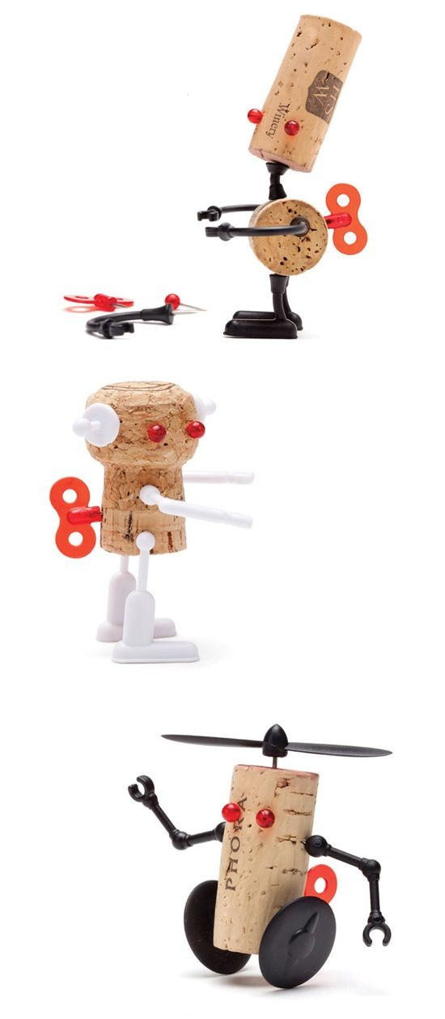

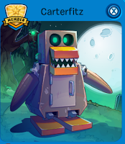

Slide 7
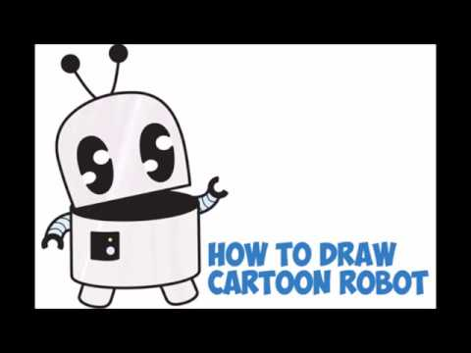

Slide 8
